Slide 1
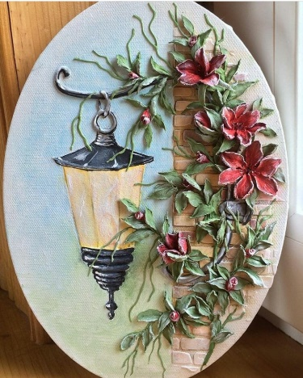
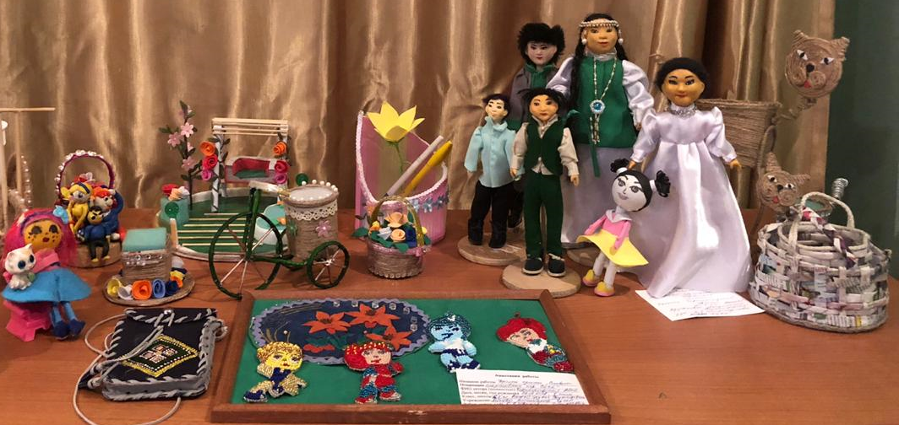
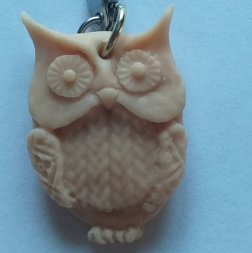
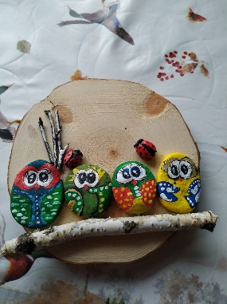
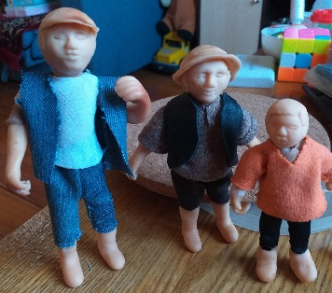
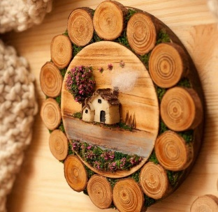
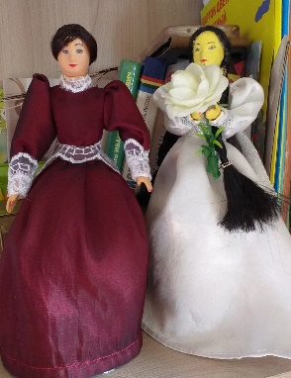
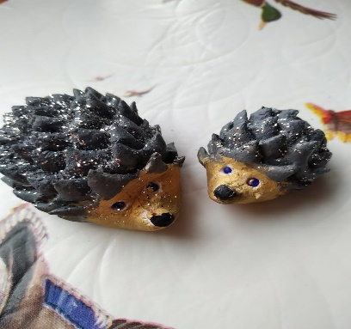
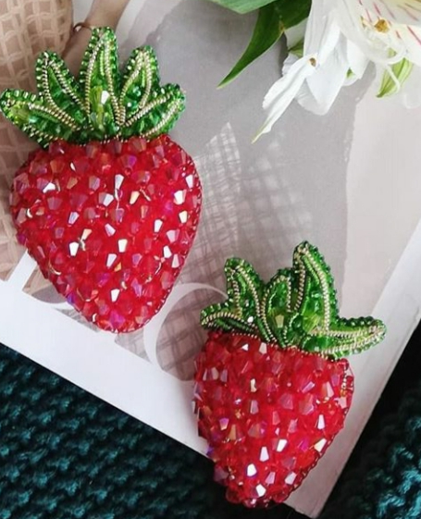
Уважаемые родители и ребята!
Амгинский центр творческого развития им. О.П.Ивановой-Сидоркевич объявляет набор детей кружок начальных классов
«Лепные сувениры» (лепка, сборка сувениров и разных значков, брелков, брошей и т.д.) возраст с 7 до 10 лет.
Для средних и старших классов (с 11 до 15 лет)
«Кукла моего детства» (лепка куклы для игры, сувенира, интерьерных кукол).
Записаться можно по телефону: 8 924 560 57 04 (ватсап)
Мария Дмитриевна, педагог ДО
По адресу: с. Амга ул. Ленина 44,
Амгинский ЦТР
Телефон: 4-12-47, методисты
Сентябрь 2020

